Slide 1


Unicode
Курс «Технологии и методы программирования»
© Валерий Студенников

Slide 2
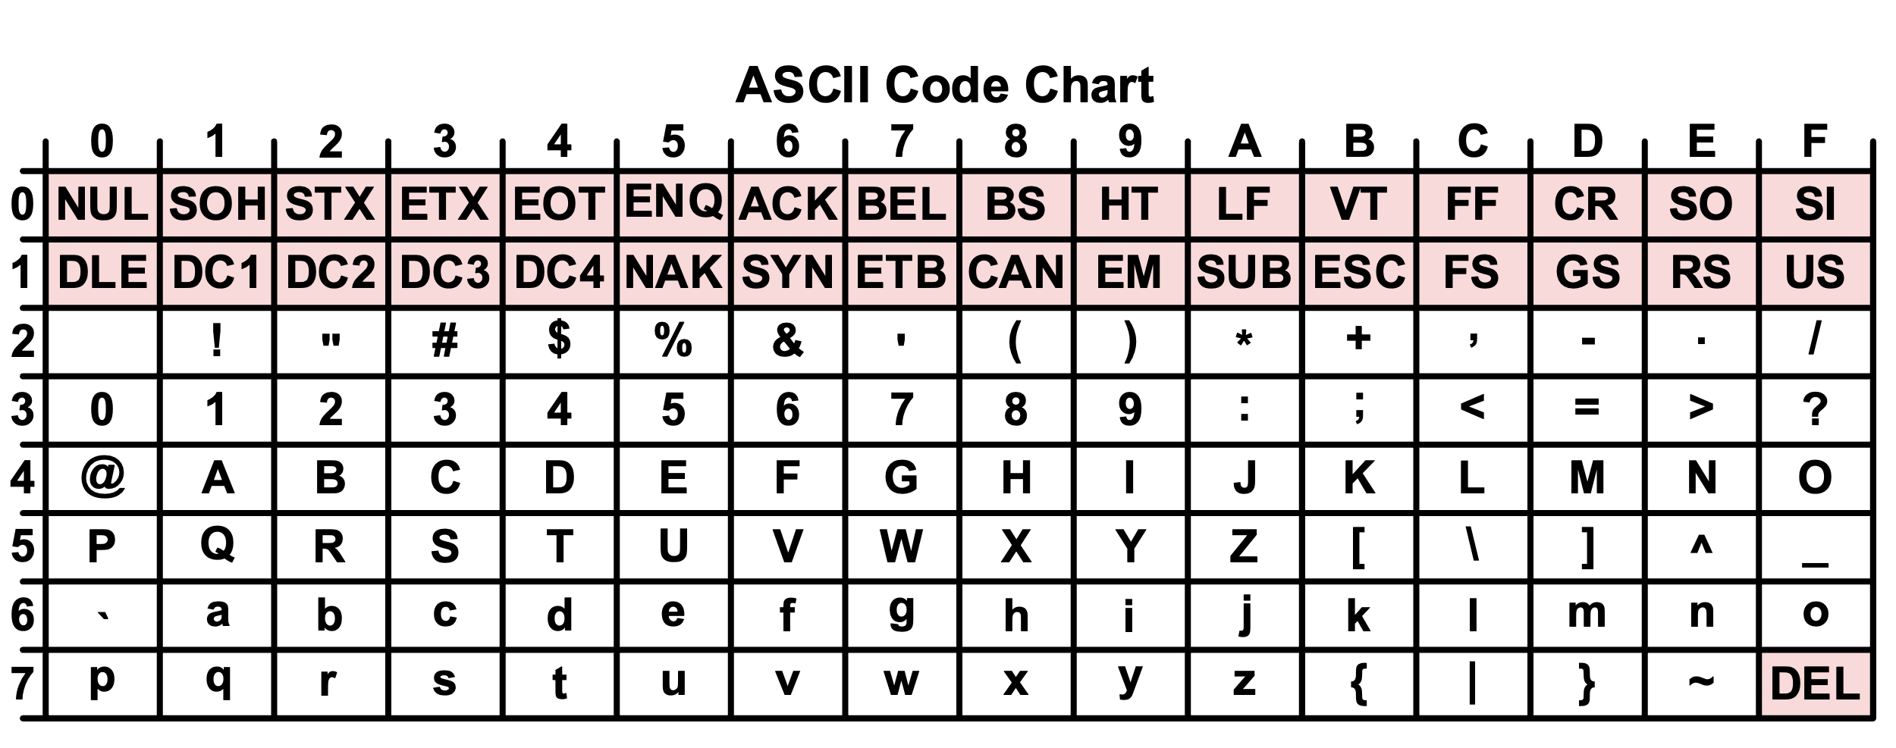
ASCII
ASCII (American Standard Code for Information Interchange) — стандарт кодирования символов (знаков латинского алфавита, цифр, некоторых специальных знаков) и управляющих последовательностей, принятый в 1963 (1967) году Американской ассоциацией стандартов (ANSI).
Таблица ASCII определяет коды для символов:
управляющие символы (33);
десятичные цифры (10);
латинский алфавит (26*2);
специальные символы (33): знаки препинания, финансовые и биржевые операции, скобки, математические символы
До ASCII — стандарты BCDIC (6 bit) и EBCDIC (8 bit)
Наложение символов: С помощью символа Backspace (BS) на принтере можно печатать один символ поверх другого
a ⌫ ' → á
a ⌫ ` → à
a ⌫ ^ → â
o ⌫ / → ø
c ⌫ , → ç
n ⌫ ~ → ñ
a ⌫ a → a
a ⌫ _ → a

Slide 3
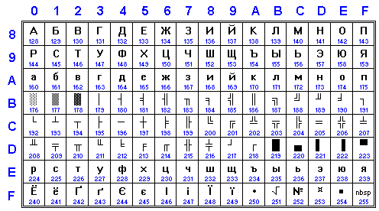
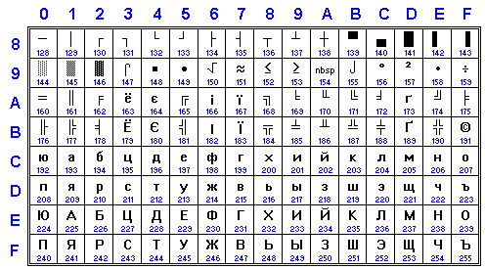
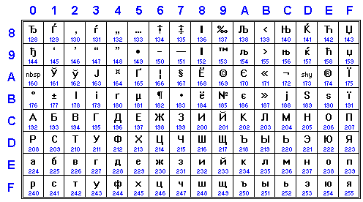
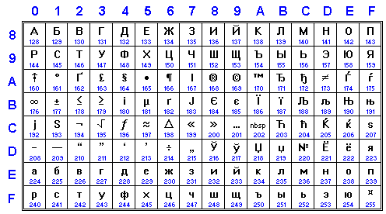
Однобайтовые кодировки / кодовые страницы (кириллица):
CP866 (DOS)
KOI8-U (UNIX)
Ещё кириллические кодировки:
CP1125
KOI-R
KOI8-RU
MAC Ukrainian
ISO 8859-5
KOI-7
Примеры кодовых страниц: CP862 — иврит CP866 — кириллица CP737 — греческий
CP1251 (Win 3.1)
Mac Cyrillic

Slide 4
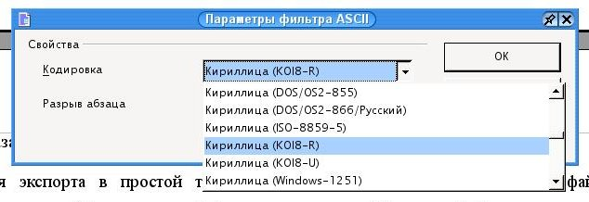
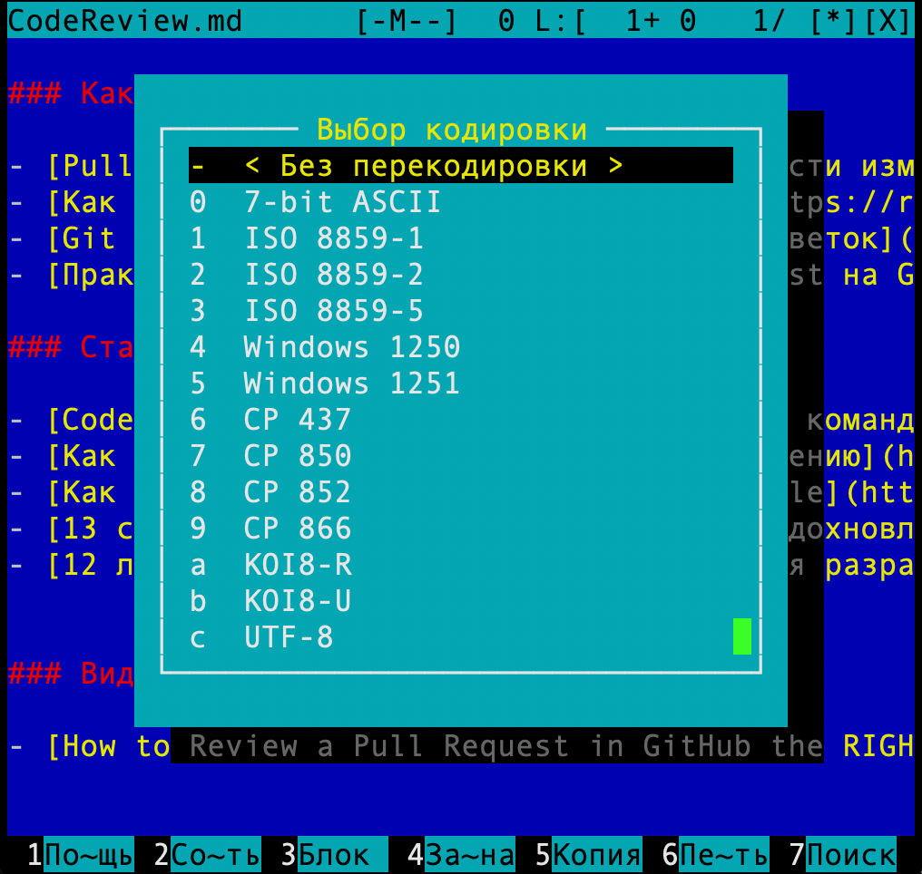
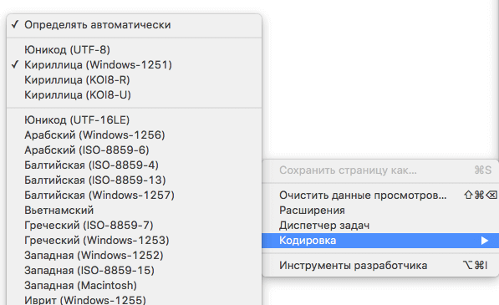
Диалог «Выбор кодировки»

Slide 5
Проблемы однобайтных / старых кодировок
Существуют разные варианты кодировок, не всегда совместимые между собой
Нет возможности взаимно-однозначно перекодировать
Надо уметь перекодировать:
усложняется код — весь софт должен уметь работать с кодировками,
усложняется UI,
усложняются процессы / лишние операции
Вместе с текстом нужно иметь информацию о кодировке
Хранить отдельно / указывать вручную
Content-type=text/html; charset=windows-1251
Сложно / невозможно в одном документе уместить разные языки
Языки с иероглифами — не умещаются в однобайтовые кодировки
Китайский, Японский — двухбайтовые кодировки (DBCS), одни символы определялись одним байтом другие двумя
Мало специальных символов, а они нужны:
Текстовые процессоры
Математические программы
Нотные программы

Slide 6
Предпосылки создания Unicode
Проблема неправильной раскодировки:
Появление в документе символов иностранных языков / псевдографических символов («кракозябров»);
Отсутствие стандартизированной формы указания кодировки для файла / документа / потока
Проблема ограниченности набора символов;
Нет места для широкого набора спецсимволов;
Приходилось в документе несколько раз переключать шрифты — при попытке переноса документа в другую систему все нестандартные символы превращались в «кракозябры»
Проблема преобразования одной кодировки в другую:
Не взаимно-однозначно, поскольку часть символов отсутствует там и там
Проблема дублирования шрифтов:
Приходится плодить разные шрифты для разных кодировок; одни и те же символы (ASCII) дублируются в разных шрифтах;
Можно создать «больше» шрифты, из которых впоследствии выбирались бы нужные для данной кодировки символы. Однако это требовало создания единого реестра символов, чтобы определять, чему что соответствует.

Slide 7
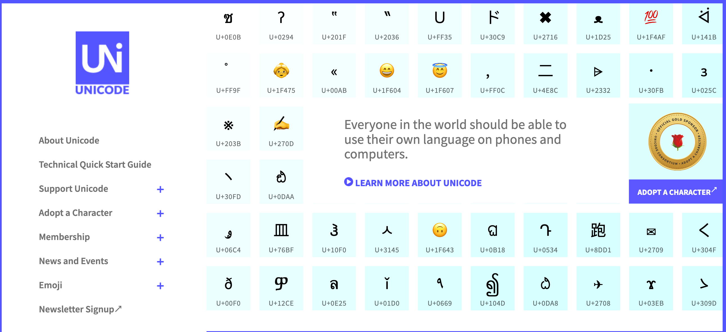
Unicode
Стандарт предложен в 1991 году некоммерческой организацией Unicode Consortium.
https://home.unicode.org/

Slide 8
Unicode — Code Points
Unicode — набор символов и их кодов
Графические или печатаемые символы — это символы, имеющие видимое изображение (Glyphs).
Управляющие и форматирующие символы
Кодовые позиции (Code Points)
Обозначение: U+0005, U+1FE015
1 114 112 возможных кодовых точек или 0x10ffff
UTF-8 позволяет кодировать до 2²¹ (2 097 152) кодовых позиций, было принято решение использовать лишь 1 112 064 для совместимости с UTF-16
Фактически, ASCII является частью Юникода, так как первые 128 символов этих кодировок полностью совпадают
Стандарт Unicode не определяет стандарты хранения / передачи символов / текста
Unicode не является «Кодировкой» (encoding)

Slide 9
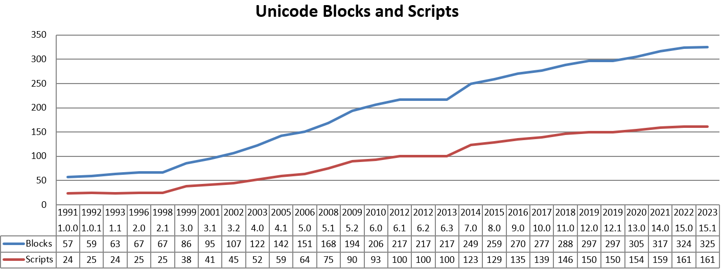
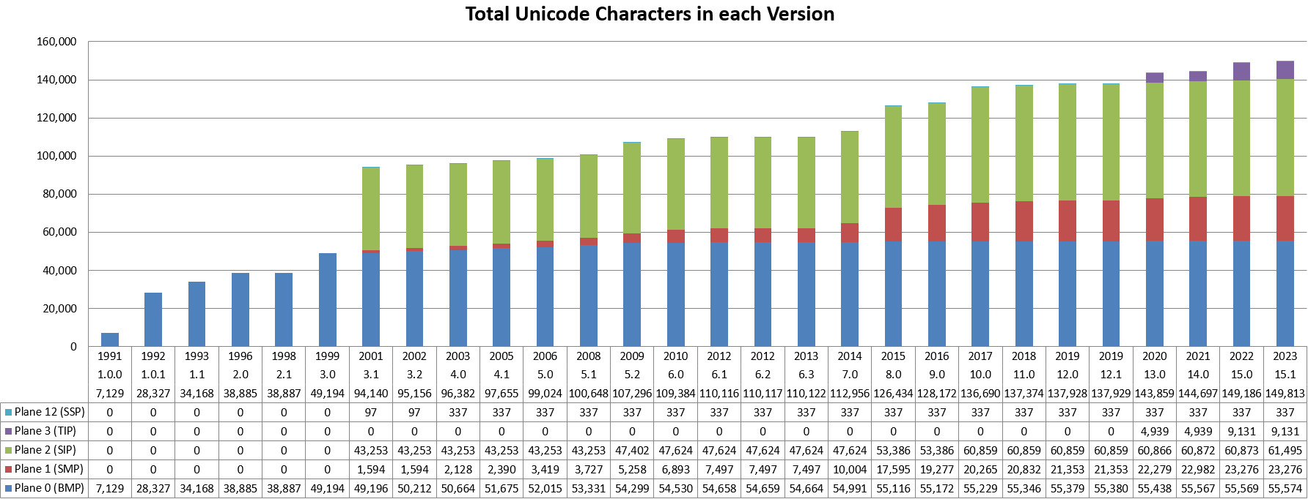
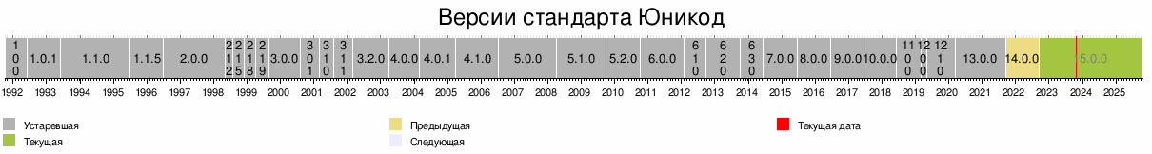
Версии стандарта Unicode
№ вер­сии | Год | Кол-во пись­мен­но­стей | Кол-во сим­во­лов
1.0.0 | 1991 | 24 | 7161
2.0 | 1996 | 25 | 38 950
3.0 | 1999 | 38 | 49 259
4.0 | 2003 | 52 | 96 447
5.0 | 2006 | 64 | 99 089
6.0 | 2010 | 93😘 | 109 449
7.0 | 2014 | 123 | 113 021
8.0 | 2015 | 129🤣 | 120 737
15.1 | 2023 | 161 | 149 878

Slide 10
Плоскости / Planes
Кодовое пространство разбито на 17 плоскостей (planes) по 2¹⁶ (65 536) символов.
plane 0: (U+0000 – U+FFFF) — Базовая многоязыковая плоскость (Basic Multilingual Plane, BMP)
содержит символы наиболее употребительных письменностей.
Остальные плоскости — дополнительные (Supplementary):
plane 1: (U+10000 – U+1FFFF) — Дополнительная многоязыковая плоскость (Supplementary Multilingual Plane, SMP):
для исторических письменностей + Эмодзи 😀😁😂
plane 2: (U+20000 – U+2FFFF) — Дополнительная идеографическая плоскость (Supplementary Ideographic Plane, SID):
для редко используемых иероглифов китайского письма (CJK)
остальные плоскости — зарезервированы / не используются / почти не используются

Slide 11
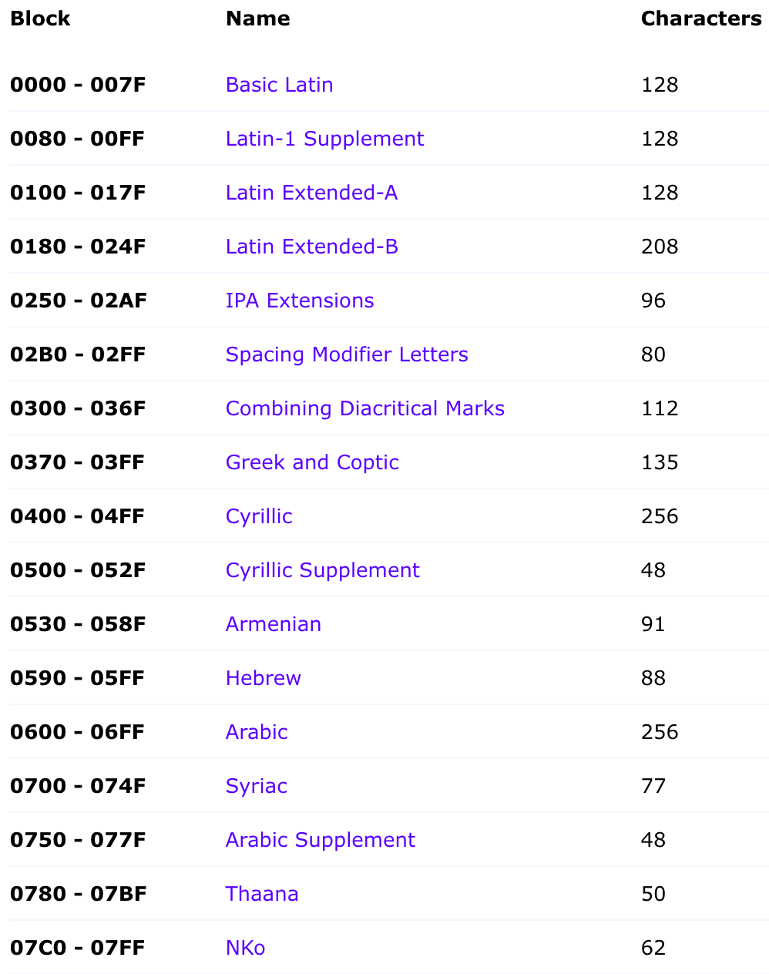
Блоки Unicode
Примеры блоков из Basic Multilingual Plane:
Блок (block) — непрерывный диапазон кодовых позиций Unicode.
Названия блоков уникальны, блоки не дублируются и не пересекаются.
Они имеют начальную кодовую позицию в формате nnn0 и конечную кодовую позицию в формате nnnF. Размер блока является числом, кратным 16 и не превосходящим 65 536 (размер плоскости). Блок может включать зарезервированные и несимвольные кодовые позиции.
Unicode 15.0 содержит 327 блоков:
164 в плоскости 0, BMP;
151 в плоскости 1, SMP;
6 в плоскости 2, SIP;
2 в плоскости 3, TIP;
2 в плоскости 14, SSP;
по одному в плоскостях 15 и 16, S PUA.

Slide 12
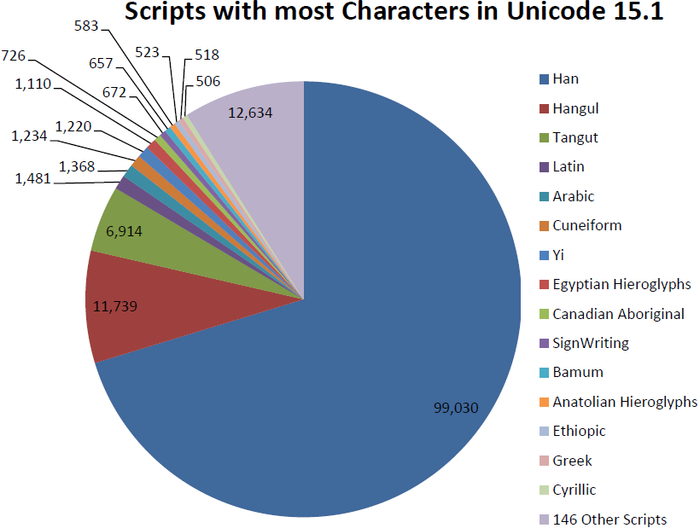
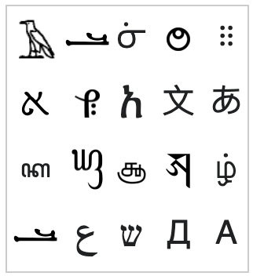
Письменности (Scripts)
Key | Name | Chars
Hani | Han (Hanzi Kanji Hanja) | 94204
Hang | Hangul | 11739
Zyyy | Undetermined script | 8087
Tang | Tangut | 6914
Latn | Latin | 1374
Arab | Arabic | 1291
Xsux | Cuneiform Sumero-Akkadian | 1234
Yiii | Yi | 1220
Egyp | Egyptian hieroglyphs | 1080
Cans | Canadian Aboriginal Syllabics | 710
Sgnw | SignWriting | 672
Bamu | Bamum | 657
Hluw | Anatolian Hieroglyphs | 583
Zinh | Code for inherited script | 573
Grek | Greek | 518
Ethi | Ethiopic | 495
Kits | Khitan small script | 471
Cyrl | Cyrillic | 443
В Unicode 15.1: 194 письменности. ISO 15924 — коды для обозначения письменности.
CJK —собирательный термин для китайского, японского и корейского языков
CJKV — плюс вьетнамский язык

Slide 13
Категории символов / Character Categories
Key | Name | Название | NN |  | Key | Name | Название | Кол-во
Cc | Control | Управляющие коды | 65 |  | Pc | Connector Punctuation |  | 10
Cf | Format | Форматирование | 161 |  | Pd | Dash Punctuation |  | 25
Ll | Lowercase Letter | Буква нижний регистр | 2155 |  | Pe | Close Punctuation |  | 73
Lm | Modifier Letter | Символы-буквы | 260 |  | Pf | Final Punctuation |  | 10
Lo | Other Letter | Прочие буквы (ᙲ㑺) | 127004 |  | Pi | Initial Punctuation |  | 12
Lt | Titlecase Letter | Заглавный диграф | 31 |  | Po | Other Punctuation |  | 593
Lu | Uppercase Letter | Буква верхний регистр | 1791 |  | Ps | Open Punctuation |  | 75
Mc | Spacing Mark | Символ, предназначенный для сочетания с другим символом. | 443 |  | Sc | Currency Symbol |  | 62
Me | Enclosing Mark |  | 13 |  | Sk | Modifier Symbol |  | 123
Mn | Nonspacing Mark |  | 1839 |  | Sm | Math Symbol |  | 948
Nd | Decimal Number | Цифра от 0 до 9 | 650 |  | So | Other Symbol |  | 6431
Nl | Letter Number | Число–буква | 236 |  | Zl | Line Separator |  | 1
No | Other Number | Число не цифра | 895 |  | Zs | Space Separator |  | 17
Notes:
M / Mark – символ, предназначенный для сочетания с другим символом.
Mn / Non_Spacing_Mark – символ, предназначенный для сочетания с другим символом, не занимая дополнительного места (например, ударения, умляуты и т.д.). *
Mc / Spacing_Combining_Mark – символ, предназначенный для сочетания с другим символом, занимающий дополнительное место (как знаки гласных во многих восточных языках).
Me / Enclosing_Mark – символ, который окружает символ, с которым он сочетается (круг, квадрат и т.д.). *

Slide 14
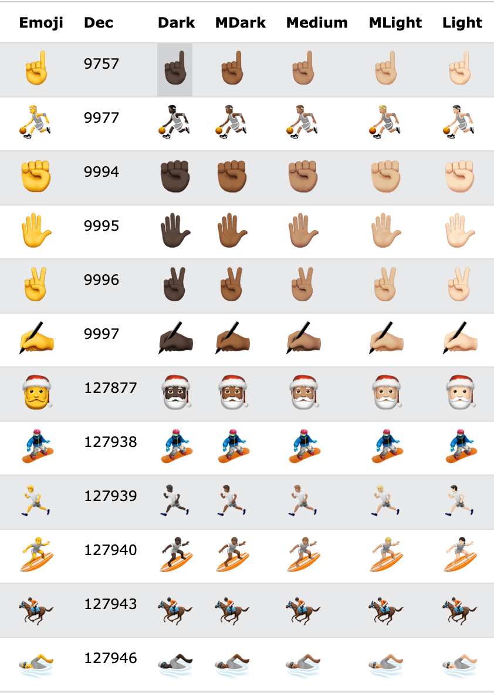

«Политкорректные» эмодзи
Code | Unicode Character Name | Char
U+1F3FB | EMOJI MODIFIER FITZPATRICK TYPE-1-2 | 🏻
U+1F3FC | EMOJI MODIFIER FITZPATRICK TYPE-3 | 🏼
U+1F3FD | EMOJI MODIFIER FITZPATRICK TYPE-4 | 🏽
U+1F3FE | EMOJI MODIFIER FITZPATRICK TYPE-5 | 🏾
U+1F3FF | EMOJI MODIFIER FITZPATRICK TYPE-6 | 🏿

Slide 15



Emoji ZWJ Sequences
👯🏼‍♀️ 🧟 🧘🏿 👩🏿‍🦼

Slide 16
🧑🏿‍❤️‍💋‍🧑🏻🧑🏿‍❤️‍💋‍🧑🏼🧑🏿‍❤️‍💋‍🧑🏽🧑🏿‍❤️‍💋‍🧑🏾🧑🏿‍❤️‍🧑🏻 🧑🏿‍🎄 👨‍🦼 🦼

Slide 17
Пример описания code point “®” (U+00AE)
®
Свойство | Значение
Codepoint | U+00AE
Unicode Version | 1.1 (June 1993)
Plane | Basic Multilingual Plane, U+0000 - U+FFFF
Block | Latin-1 Supplement, U+0080 - U+00FF
Script | Code for undetermined script (Zyyy)
Category | Other Symbol (So)
Bidirectional Class | Other Neutral (ON)
Combining Class | Not Reordered (0)
Character is Mirrored | No
HTML Entity | &#174; &#xAE; &reg;
UTF-8 Encoding: | 0xC2 0xAE
UTF-16 Encoding: | 0x00AE
UTF-32 Encoding: | 0x000000AE

Slide 18
Unicode Category: Control
C | Other — невидимые управляющие символы и неиспользуемые коды.
Cc | Control — управляющие ASCII или Latin-1 символы: 0x00–0x1F и 0x7F–0x9F.
U+0000 — NUL U+0007 — BEL
U+0008 — HT — табуляция ("\t")
U+0008 — CR — возврат каретки
Cf | Format — невидимый индикатор форматирования.
Cn | Unassigned — любой код, которому не присвоен ни один символ.

Slide 19
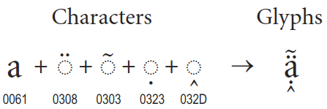

Составные / монолитные элементы
Комбинируемые символы — это символы, предназначенные для изменения других символов. Например, в латинице: комбинируемые диакритические знаки.
Unicode содержит много предварительно составленных символов, так что во многих случаях можно использовать как комбинируемые диакритические знаки, так и предварительно составленные символы по выбору пользователя или приложения.
Составной вариант — composite character
В виде единого символа (монолитный вариант) — precomposed character.
С 2014 года считается, что все буквы крупных письменностей в Юникод внесены, и если символ доступен в составном варианте, дублировать его в монолитном виде не нужно.
Поскольку символы могут быть представлены как в монолитном, так и в составном варианте —
это приводит к требованию выполнить нормализацию Unicode перед сравнением / сортировкой строк Юникода: чтобы правильно сопоставить все допустимые способы представления символа в Unicode.

Slide 20
Все regex-движки с поддержкой юникода, обсуждаемые здесь, рассматривают любой отдельный Unicode код как отдельный символ. Когда говорится, что . соответствует любому отдельному символу, это переводится на язык Unicode как ". соответствует любому отдельному коду Unicode". В юникоде символ à может быть представлен через два кода: U+0061 (a), за которым следует U+0300 (гравис). В этой ситуации ., примененная к à, будет соответствовать a без грависа. ^.$ не будет соответствовать данной строке, так как она состоит из двух кодов, в то время как ^..$ соответствует.
Код U+0300 (гравис) является комбинируемым символом. За любым кодом, который не является комбинируемым символом, может следовать любое количество комбинируемых. Эта последовательность, как и U+0061 U+0300 выше, отображается на экране как одна графема.
à также может быть представлен единственным кодом U+00E0 (a с грависом). Причина такой двойственности в том, что многие исторические наборы символов кодируют "a с грависом" как один символ. Разработчики юникода решили, что будет полезно иметь сопоставление один к одному с популярными историческими наборами символов, в дополнение к способу юникода разделять знаки и базовые буквы (что делает возможными произвольные комбинации, не поддерживаемые историческими наборами символов).
Вы можете представить Юникод как расширенную версию ASCII-таблицы — с 1 114 112 возможными кодовыми точками, от 0 до 1 114 111. Это 17*(216) или 0x10ffff в шестнадцатеричном представлении. Фактически, ASCII является частью Юникода, так как первые 128 символов этих кодировок полностью совпадают.

Slide 21
Письменности в Unicode (Scripts)
Стандарт Unicode помещает каждый назначенный код (символ) в одну категорию письменности.
Некоторые категории, например Thai, соответствуют одному человеческому языку. Другие категории, например Latin, относятся к нескольким языкам.
Некоторые языки состоят из нескольких письменностей. Японской письменности в юникоде не существует. Вместо этого юникод предлагает хира́гану, ката́кану, китайское письмо и латиницу, из которых обычно состоят японские документы.
Особой категорией является Common script. Здесь содержатся всевозможные символы, которые являются общими для широкого числа письменностей. Категория включает в себя всевозможные знаки препинания, пробелы и различные прочие символы.

Slide 22
Была признана необходимость создания единой «широкой» кодировки. Кодировки с переменной длиной символа, широко использующиеся в Восточной Азии, были признаны слишком сложными в использовании, поэтому было решено использовать символы фиксированной ширины. Использование 32-битных символов казалось слишком расточительным, поэтому было решено использовать 16-битные.
Первая версия Юникода представляла собой кодировку с фиксированным размером символа в 16 бит, то есть общее число кодов было 216 (65 536). С тех пор символы стали обозначать четырьмя шестнадцатеричными цифрами (например, U+04F0). При этом в Юникоде планировалось кодировать не все существующие символы, а только те, которые необходимы в повседневном обиходе. Редко используемые символы должны были размещаться в «области пользовательских символов» (private use area), которая первоначально занимала коды U+D800…U+F8FF. Чтобы использовать Юникод также и в качестве промежуточного звена при преобразовании разных кодировок друг в друга, в него включили все символы, представленные во всех наиболее известных кодировках.
Поскольку в ряде компьютерных систем (например, Windows NT) фиксированные 16-битные символы уже использовались в качестве кодировки по умолчанию, было решено все наиболее важные знаки кодировать только в пределах первых 65 536 позиций (т.н. Basic Multilingual Plane, BMP). Остальное пространство используется для «дополнительных символов» (supplementary characters): систем письма вымерших языков или очень редко используемых китайских иероглифов, математических и музыкальных символов.
Для совместимости со старыми 16-битными системами была изобретена система UTF-16, где первые 65536 позиций, за исключением позиций из интервала U+D800…U+DFFF, отображаются непосредственно как 16-битные числа, а остальные представляются в виде «суррогатных пар» (первый элемент пары из области U+D800…U+DBFF, второй элемент пары из области U+DC00…U+DFFF). Для суррогатных пар была использована часть кодового пространства (2048 позиций), отведённого «для частного использования».
Поскольку в UTF-16 можно отобразить только 220+216−2048 (1 112 064) символов, то это число и было выбрано в качестве окончательной величины кодового пространства Юникода (диапазон кодов: 0x000000-0x10FFFF).
Хотя кодовая область Юникода была расширена за пределы 216 уже в версии 2.0, первые символы в «верхней» области были размещены только в версии 3.1.

Slide 23
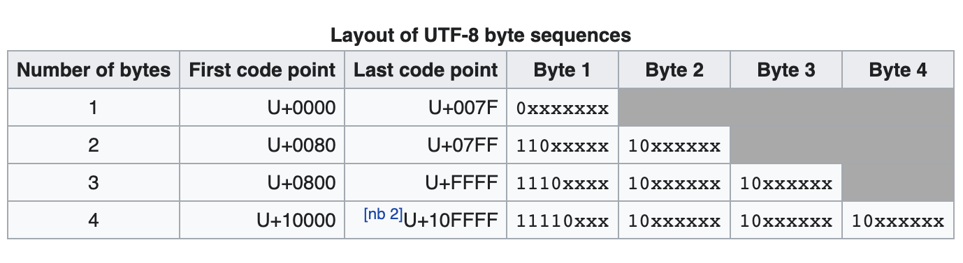
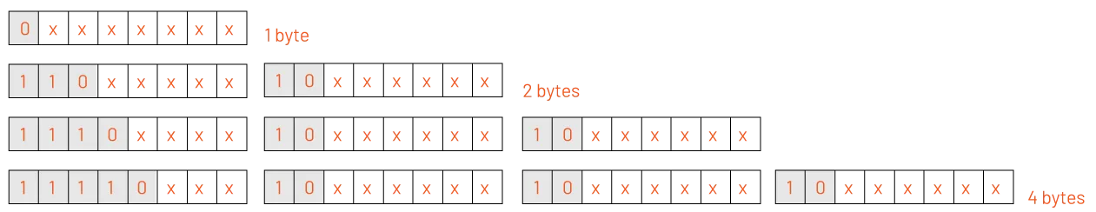
xx

Slide 24
Модуль unicodedata
Этот модуль обеспечивает доступ к базе данных символов Unicode, которая определяет свойства символов.
unicodedata.lookup(name)Найдите персонажа по имени. Если персонаж с данным именем найден, верните соответствующий символ. Если не найден, выдается KeyError .
Изменено в версии 3.3: Добавлена поддержка псевдонимов имен 1 и именованных последовательностей 2 .

